Slide 3
تجدنا في جوجل

Slide 4
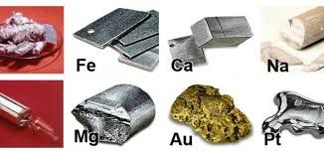
الفلزات
تشكل الفلزات حاول $\frac{ 3}{4}$ من العناصر
هي مواد لها لمعان فلزي
مواد موصلة للحرارة و الكهرباء
جميعها صلبة ما عدا الزئبق
مواد قابلة للطرق و السحب

Slide 6
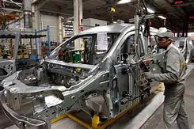
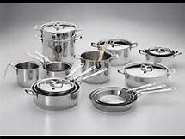
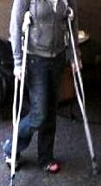
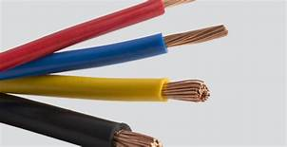
كيف نستفيد من الفلزات؟

Slide 7
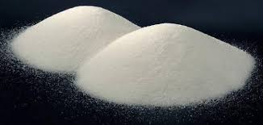
أي العناصر لا فلزات و أيها أشباه فلزات؟
اللافلزات

Slide 8
أشباه الفلزات

Slide 9
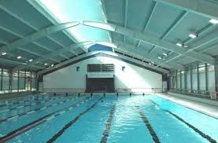
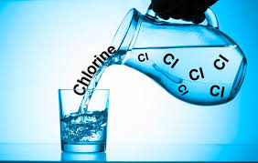
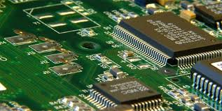
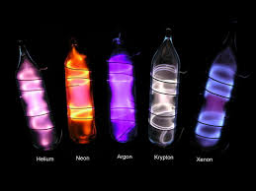
يستعمل الكلور لتعقيم مياه الشرب و برك السبحة
صناعة البلاستيك لعزل أسلاك التوصيل الكهربائي
كيف نستفيد من اللافلزات و أشباه الفلزات؟
يدخل السليكون و أشباه فلزات أخرى في صناعة شرائح أجهزة الحاسوب
يستعمل الأرجون في المصابيح الكهربائية

